Slide 1

教育部
104年數位學伴線上課業輔導服務計畫
教學科目：英文
教學單元：Be動詞
教學者：
學習者：
本教材可配合小學伴課本參考使用
Notes:
建立小朋友「I am……」、 「You are…….」、「 He is……」、「She is……」 的觀念。

Slide 2

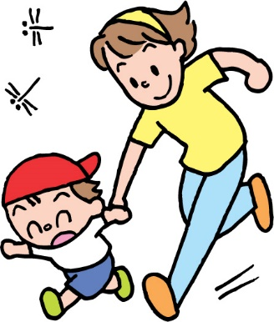
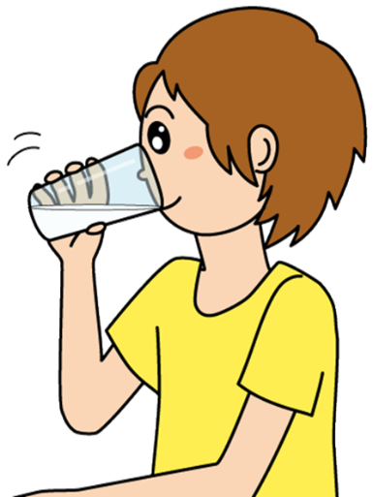
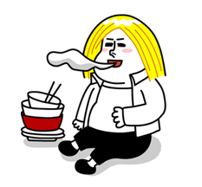
什麼是be動詞?
Notes:
https://www.youtube.com/watch?v=MagsCvE99zY

Slide 3
人稱(單數) | Be動詞 | 人稱(複數) | Be動詞

Slide 4
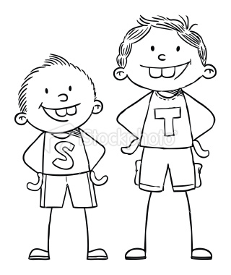
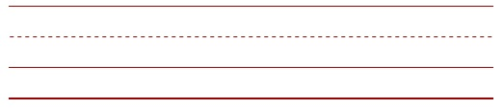
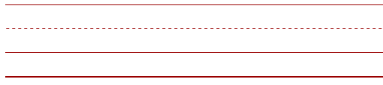
short & tall
Notes:
http://www.google.com.tw/imgres?imgurl=http://urbanmoms.ca/wp-content/uploads/2013/04/Tall.jpg&imgrefurl=http://printablecolouringpages.co.uk/?s%3Dtall%2Btaller&h=380&w=320&tbnid=ImCPesBdr1HDFM:&zoom=1&docid=HHqA-50X2zXboM&ei=G8_JVKj3N5Dm8AXl2YHgBw&tbm=isch&ved=0CCkQMygNMA0

Slide 5


small & big

Slide 6
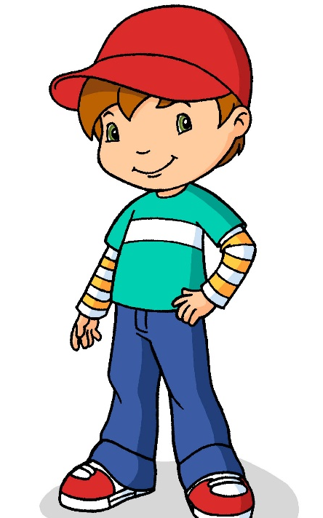
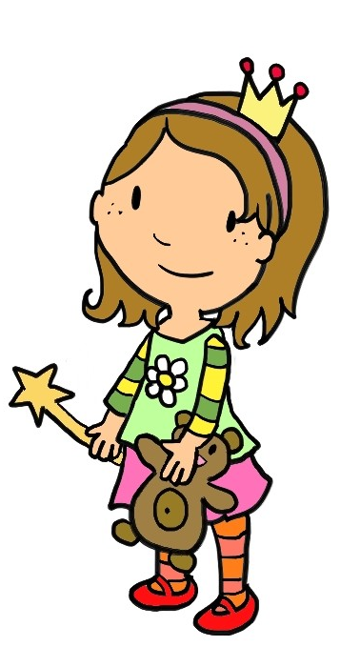
boy & girl

Slide 7
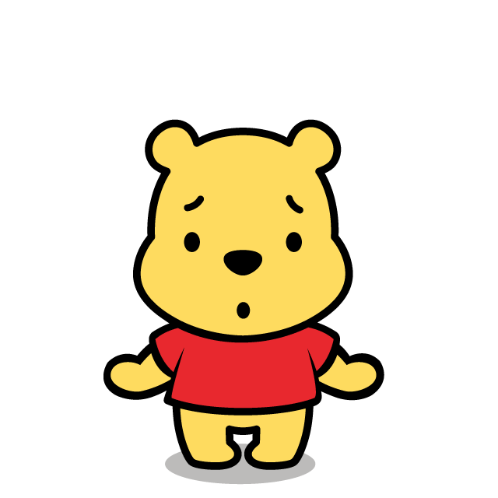


連連看
she
you
it
we
they
he
I
is
am
are

Slide 8





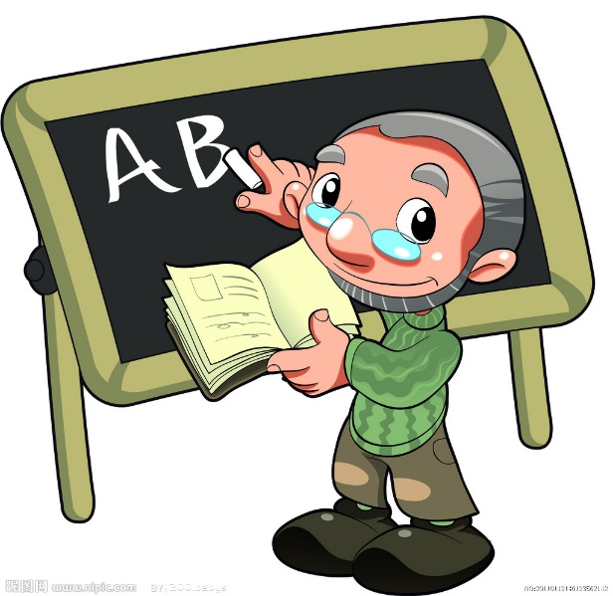
What are their jobs?

Slide 13
Be動詞的否定句
I | am | not | small short girl police
You | are
he/ she / it | is
….
Notes:
英文文法教學之be動詞基本句型
句型一: 主詞+be動詞+名詞
句型說明: be動詞後面可接名詞來表示主詞的身份
例: Mary is a student.
說明: a student 為名詞說明主詞Mary的身份
句型二: 主詞+be動詞+形容詞
句型說明: be動詞後面可接形容詞來表示主詞的狀態或感受
例: Jack is happy.
說明: happy為形容詞用來說明主詞Jack的狀態或感受
句型三: 主詞+be動詞+介係詞+地點名詞
句型說明:be動詞後可接介係詞+地點名詞來說明主詞所在的地點
例: Alice is at school.
說明: at school說明了主詞Alice目前所在的地點
句型四: 主詞+be動詞+地方副詞
句型說明: be動詞後可接地方副詞來說明主詞所在的地點
例: Ben is upstairs.
說明: 地方副詞upstairs說明了主詞Ben目前所在的地點
句型五: 主詞+be動詞+V-ing(現在分詞)
句型說明:be動詞後可接V-ing,而be+Ving表進行式,表示主詞正在做什麼
例: Cathy is watching TV.
說明:is watching TV表示正在看電視
句型六:主詞+be動詞+V-pp(過去分詞)
句型說明:be動詞後可接V-pp,而be+V-pp表被動
例: Eric was punished by his father.
說明:was punished表被處罰
http://blog.xuite.net/gls.d794066/2039/283960526-%E8%8B%B1%E6%96%87%E6%96%87%E6%B3%95%E6%95%99%E5%AD%B8%E4%B9%8Bbe%E5%8B%95%E8%A9%9E%E5%9F%BA%E6%9C%AC%E5%8F%A5%E5%9E%8B

Slide 14
short & tall
以否定句做練習
Notes:
http://www.google.com.tw/imgres?imgurl=http://urbanmoms.ca/wp-content/uploads/2013/04/Tall.jpg&imgrefurl=http://printablecolouringpages.co.uk/?s%3Dtall%2Btaller&h=380&w=320&tbnid=ImCPesBdr1HDFM:&zoom=1&docid=HHqA-50X2zXboM&ei=G8_JVKj3N5Dm8AXl2YHgBw&tbm=isch&ved=0CCkQMygNMA0

Slide 15
small & big

Slide 16
boy & girl

Slide 17
Be動詞的疑問句
以疑問句做練習
Am | I | small short girl police | ?
Are | you
Is | he/ she / it
….
Notes:
英文文法教學之be動詞基本句型
句型一: 主詞+be動詞+名詞
句型說明: be動詞後面可接名詞來表示主詞的身份
例: Mary is a student.
說明: a student 為名詞說明主詞Mary的身份
句型二: 主詞+be動詞+形容詞
句型說明: be動詞後面可接形容詞來表示主詞的狀態或感受
例: Jack is happy.
說明: happy為形容詞用來說明主詞Jack的狀態或感受
句型三: 主詞+be動詞+介係詞+地點名詞
句型說明:be動詞後可接介係詞+地點名詞來說明主詞所在的地點
例: Alice is at school.
說明: at school說明了主詞Alice目前所在的地點
句型四: 主詞+be動詞+地方副詞
句型說明: be動詞後可接地方副詞來說明主詞所在的地點
例: Ben is upstairs.
說明: 地方副詞upstairs說明了主詞Ben目前所在的地點
句型五: 主詞+be動詞+V-ing(現在分詞)
句型說明:be動詞後可接V-ing,而be+Ving表進行式,表示主詞正在做什麼
例: Cathy is watching TV.
說明:is watching TV表示正在看電視
句型六:主詞+be動詞+V-pp(過去分詞)
句型說明:be動詞後可接V-pp,而be+V-pp表被動
例: Eric was punished by his father.
說明:was punished表被處罰
http://blog.xuite.net/gls.d794066/2039/283960526-%E8%8B%B1%E6%96%87%E6%96%87%E6%B3%95%E6%95%99%E5%AD%B8%E4%B9%8Bbe%E5%8B%95%E8%A9%9E%E5%9F%BA%E6%9C%AC%E5%8F%A5%E5%9E%8B

Slide 21
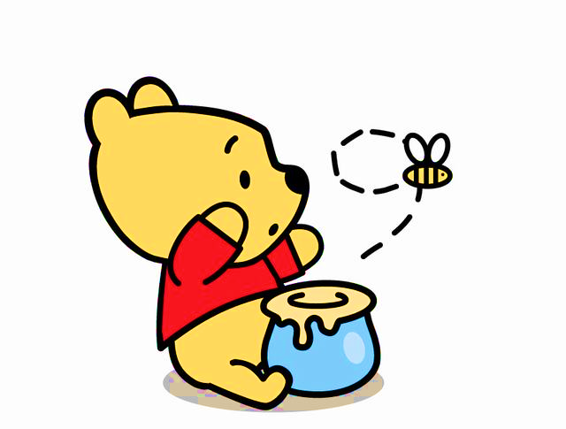
小試身手
1. What your name?
am (B) is (C) are
2. I a good student.
are (B) is (C) am
3. You a teacher.
are (B) am (C) is
4. She a nice girl.
are (B) am (C) is
5. He a cute boy.
(A) is (B) am (C) are
Notes:
http://210.240.55.2/~t311/moe/engb5/diagnose/be/amareis_e.htm

Slide 22
6. It a cat.
is (B) are (C) am
7. We good baseball players.
are (B) is (C) am
8. You baseball fans.
is (B) are (C) am
9. They cute rabbits.
(A) are (B) is (C) am

Slide 23
教材設計：台灣偏鄉教育關懷中心
教材參考：博幼社會福利基金會免費教學資源
圖片來源：
http://www.google.com.tw/imgres?imgurl=http://urbanmoms.ca/wp-content/uploads/2013/04/Tall.jpg&imgrefurl=http://printablecolouringpages.co.uk/?s%3Dtall%2Btaller&h=380&w=320&tbnid=ImCPesBdr1HDFM:&zoom=1&docid=HHqA-50X2zXboM&ei=G8_JVKj3N5Dm8AXl2YHgBw&tbm=isch&ved=0CCkQMygNMA0
★ 教材僅供公益線上學習陪伴上課使用，不做商業用途 ★

